Slide 1
NAJWIĘKSZA WOJNA WSZECHŚWIATA
Lekcja 1 na 6. kwietnia 2024

Slide 2
„I wybuchła walka w niebie: Michał i aniołowie jego stoczyli bój ze smokiem. I walczył smok i aniołowie jego,lecz nie przemógł i nie było już dla nich miejsca w niebie” (Apokalipsa 12,7-8)

Slide 3
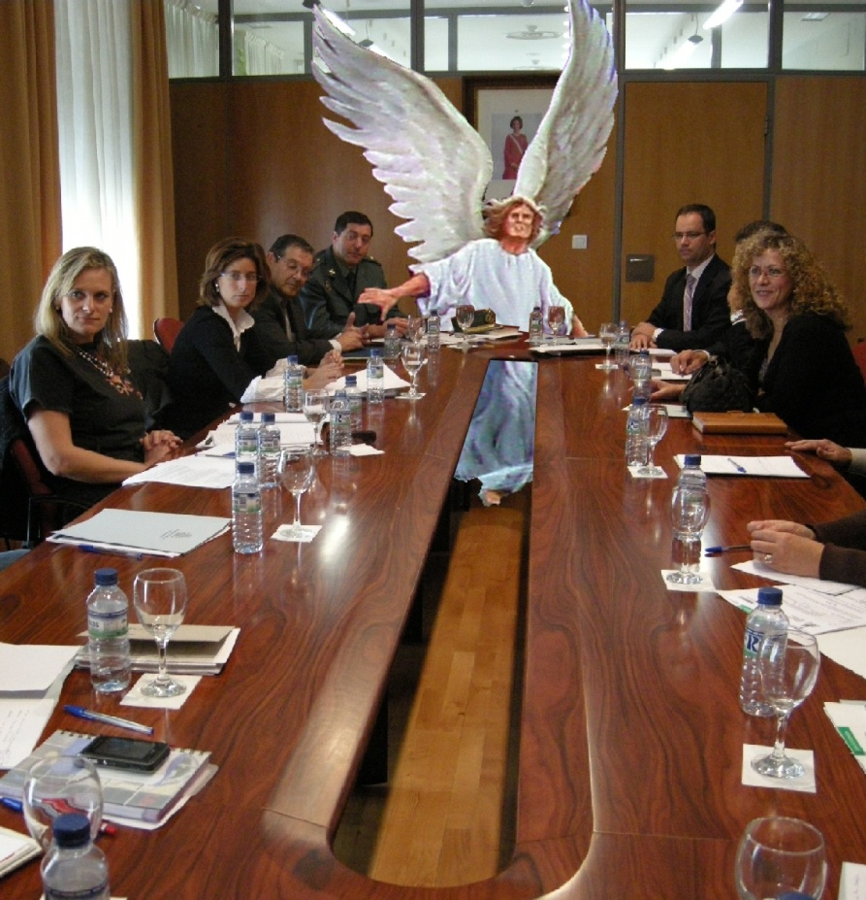
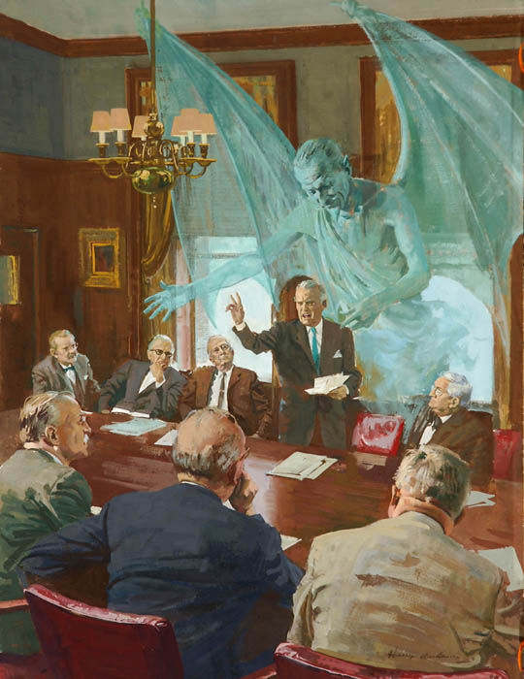
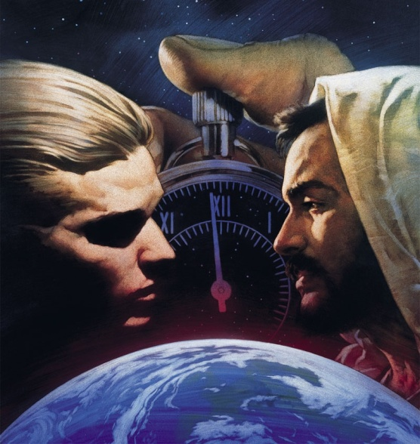
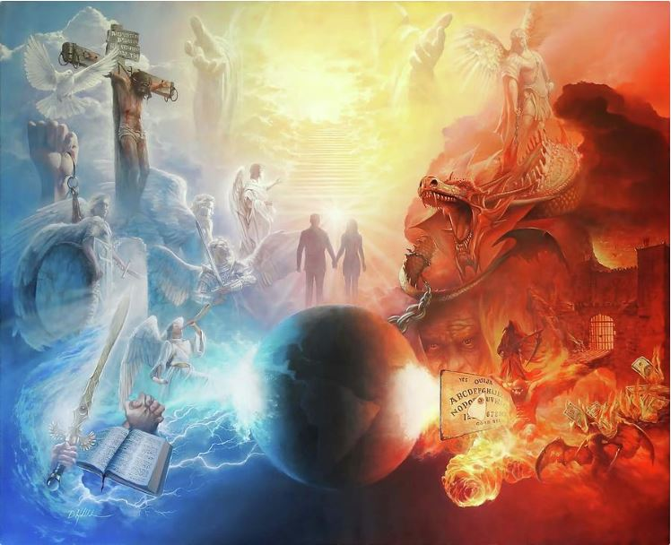
Żyjemy zanurzeni w konflikcie o wymiarze galaktycznym. Nawet jeśli nie jesteśmy tego świadomi lub nie wierzymy, że jest to możliwe, konflikt ten jest rzeczywisty.
Konfliktujące siły są duchowe, niewidoczne dla nas (Ef 6,12). Możemy jednak odczuć skutki wojny. Katastrofy, niemoralność, śmierć...
Stawką był sam rząd Boga, lojalność aniołów i nie upadłych światów. Dziś stawką jest twoja i moja lojalność.
Początek konfliktu
Bunt w niebie
Bunt na Ziemi
Miłość się odradza
Konflikt dzisiaj

Slide 4
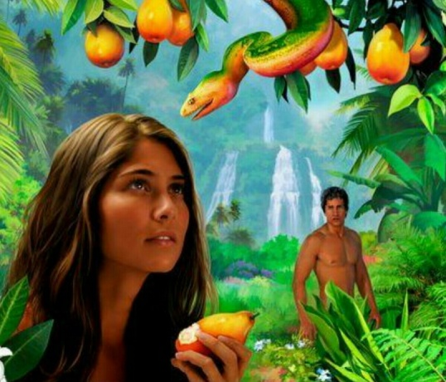
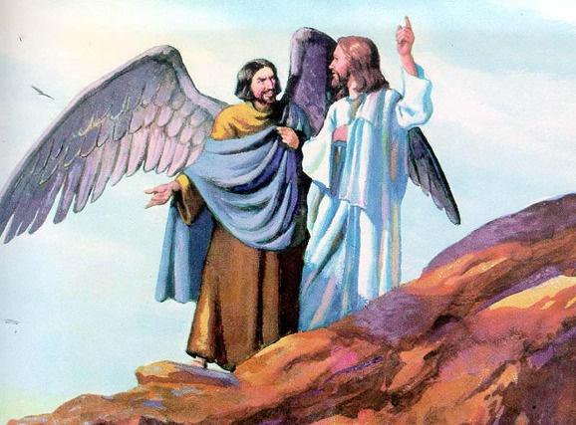
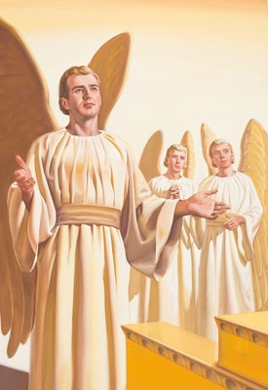
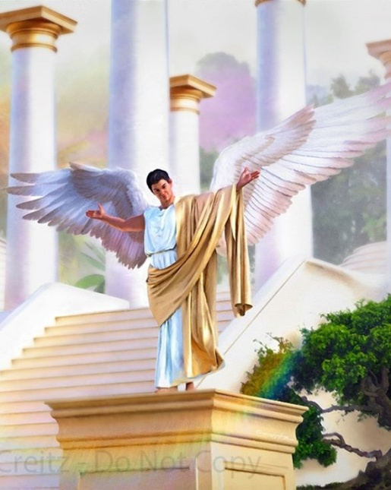
POCZĄTEK KONFLIKTU
„Nienagannym byłeś w postępowaniu swoim od dnia, gdy zostałeś stworzony, aż dotąd, gdy odkryto u ciebie niegodziwość” (Ezechiel 28,15)
Fakt, że w Edenie istniała istota, która podżegała Ewę do nieufności wobec Boga, sugeruje, że bunt przeciwko Bogu istniał przed powstaniem ludzkości (Rdz 3,1).
Jezus nazwał tę istotę, która sieje nieufność między Bogiem a Jego stworzeniami, „wrogiem”, którego zidentyfikował jako diabła (Mt 13,39).
Pierwsze pytanie, jakie powinniśmy sobie zadać, brzmi: czy Bóg stworzył diabła, to znaczy, czy Bóg stworzył złą istotę?
Biblia mówi nam, że diabeł jest aniołem zwanym Lucyferem (Iz. 14:12). Anioł ten został stworzony jako doskonały i piękny (Ez 28,12). Został wywyższony do najwyższej pozycji, do jakiej mógł aspirować anioł: opiekuńczego cheruba (Ez 28,13-14).
Jeśli Lucyfer był doskonały, jak stał się diabłem? Jak rozpoczął się konflikt między Bogiem a nim? Bóg dał mu, podobnie jak wszystkim stworzonym przez siebie istotom, wolność wyboru i w niewytłumaczalny sposób Lucyfer postanowił się zbuntować i aspirował do zajęcia tronu Boga (Ez 28,15; Iz 14,13-14).

Slide 5
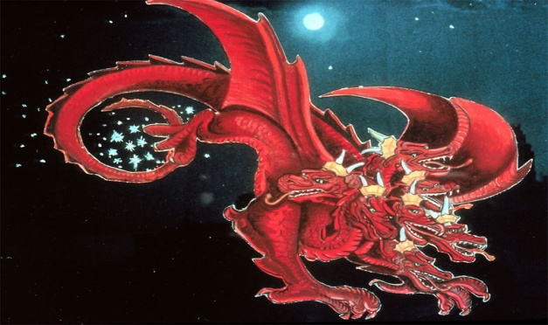
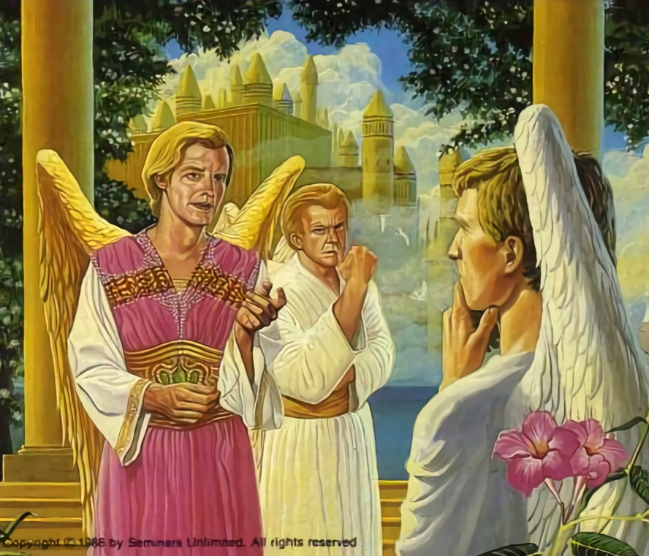
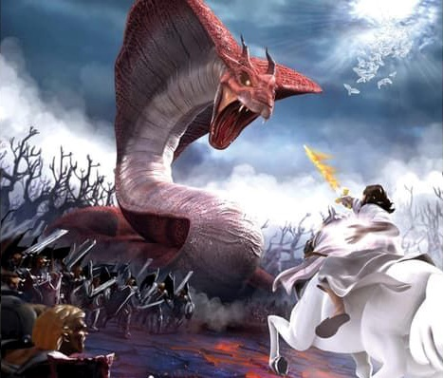
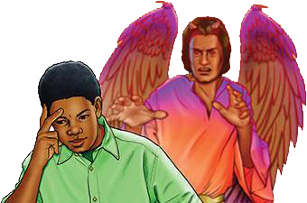
BUNT W NIEBIE
„A ogon jego zmiótł trzecią część gwiazd niebieskich i strącił je na ziemię…” (Apokalipsa 12,4a)
Pragnąc uzurpować sobie tron Nieba, Lucyfer wzbudził w aniołach wątpliwości co do sprawiedliwości boskiego rządu. Czyż nie wszyscy byli wolni? Po co poddawać się surowym i być może niesprawiedliwym lub kapryśnym prawom?
Lucyfer stał się Szatanem, oskarżycielem (Ap 12,10; Hi 1,6.9-10). Odrzucił wszystkie pełne miłości Boże wezwania do zmiany postawy.
Bunt stał się otwartym konfliktem, wojną, w której każdy anioł musiał podjąć decyzję. 1/3 aniołów podążyła za Szatanem, podczas gdy reszta pozostała wierna Bogu (Ap 12,4a).
Dziś wojna trwa nadal. Szatan wciąż jest aktywny. Próbuje wciągnąć każdego człowieka do buntu przeciwko Bogu. Są tylko dwie strony. Ci, którzy chcą być posłuszni Bożemu Prawu, lub ci, którzy je odrzucają. Decyzja należy do nas (Pwt 30,11.16.19; Joz 24,15).

Slide 6
„Wielki Bóg mógł od razu strącić tego arcyzdrajcę z nieba, ale nie taki był Jego cel. Chciał dać buntownikom równą szansę zmierzenia siły i potęgi z Jego Synem i Jego lojalnymi aniołami. W tej bitwie każdy anioł wybierze swoją stronę i zostanie objawiony wszystkim. [...] Gdyby Bóg użył Swej mocy, by ukarać tego głównego buntownika, niezadowoleni aniołowie nie zostaliby zamanifestowani; dlatego Bóg obrał inną drogę, ponieważ chciał wyraźnie zamanifestować wszystkim niebiańskim zastępom Swoją sprawiedliwość i Swój sąd.”
EGW (Historia Zbawienia, s. 17)

Slide 7
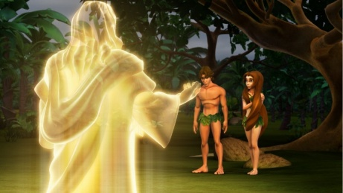
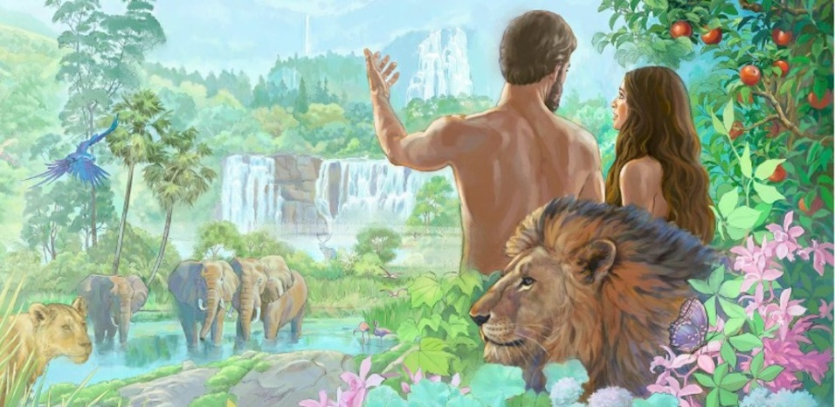
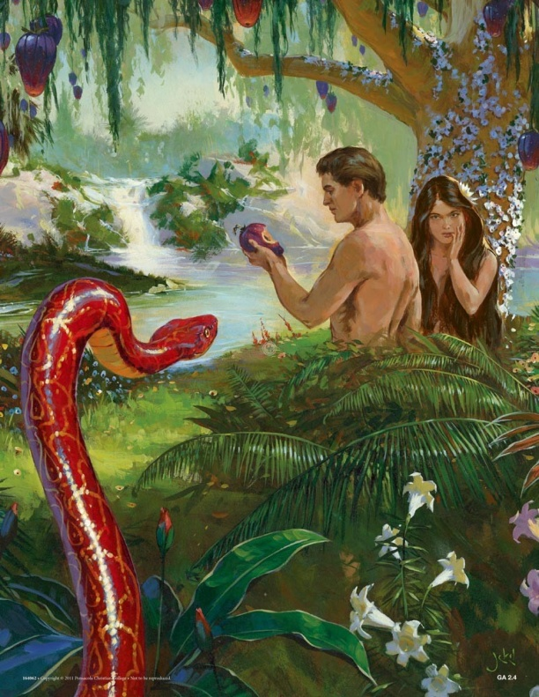
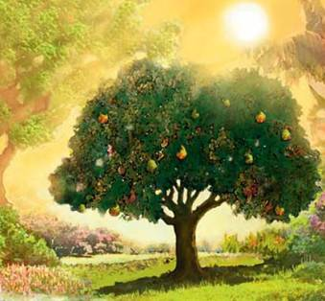
BUNT NA ZIEMI
„Wtedy rzekł Bóg: Kto ci powiedział, że jesteś nagi? Czy jadłeś z drzewa, z którego zakazałem ci jeść? ” (Rodzaju 3,11)
Bóg stworzył aniołów w bezgrzesznym, doskonałym środowisku. Podobnie, Bóg stworzył ludzkość w doskonałym środowisku, wolnym od grzechu (Rdz 1,31).
Tak jak w przypadku aniołów, Bóg również stworzył nas z możliwością wolnego wyboru. Aby Adam i Ewa mogli korzystać z tej wolności, dał im proste polecenie: „ale nie wolno wam jeść z drzewa poznania dobra i zła” (Rdz 2,17).
To był jedyny punkt, w którym szatan mógł wzbudzić w nich wątpliwości. Podstępnie osiągnął swój cel. Adam i Ewa zwątpili w Boga, byli Mu nieposłuszni i odwrócili się od źródła życia (Rdz 3,6.9-13.19). Adam otworzył drzwi grzechowi i w ten sposób śmierć stała się udziałem wszystkich ludzi (Rz 5,12).
Od tego czasu żyjemy w świecie naznaczonym bólem, chorobami i śmiercią. Czy wszyscy płacimy za grzech Adama?
Każdy z nas płaci za swój własny grzech: „Wszyscy bowiem zgrzeszyli i brak im chwały Bożej” (Rz 3,23).

Slide 8
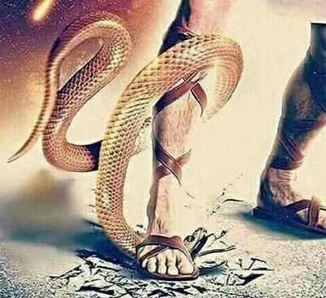
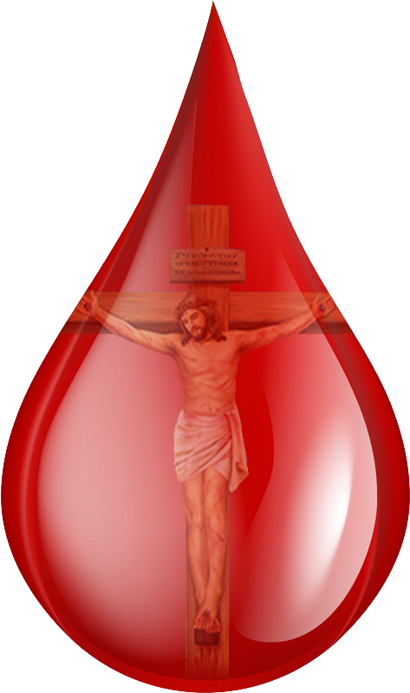
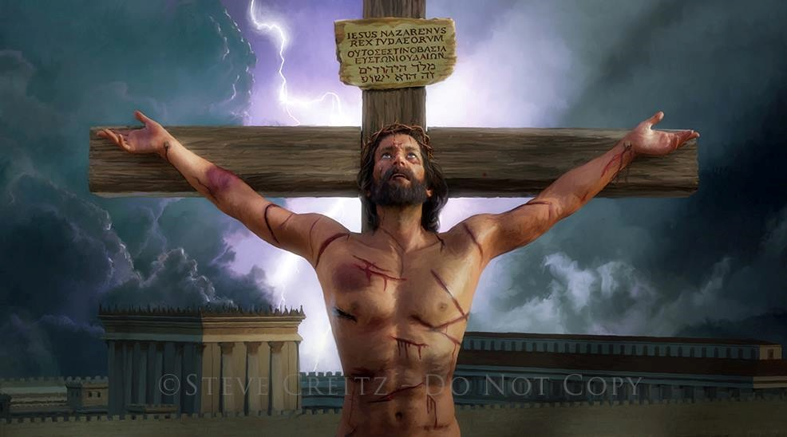
MIŁOŚĆ SIĘ ODRADZA
„Na tym polega miłość, że nie myśmy umiłowali Boga, lecz że On nas umiłował i posłał Syna swego jako ubłaganie za grzechy nasze” (1 J 4,10)
Jeszcze przed ogłoszeniem konsekwencji nieposłuszeństwa, Bóg zakomunikował Adamowi i Ewie, że istnieje plan ich odkupienia (Rdz 3,15).
Ludzkość dobrowolnie oddzieliła się od Stwórcy. Bóg jednak nie porzucił swoich niewdzięcznych dzieci, lecz objawił swój prawdziwy charakter, kochając je ponad wszelką miarę (J 3,16).
Śmierć nie musiała być wiecznym przeznaczeniem grzesznika. Jezus okazał swoją miłość, płacąc za grzech swoim życiem (Rz 5,8).
Nie ma w nas nic, co czyniłoby nas godnymi Bożej miłości. Jednak z każdą kroplą krwi, którą Jezus przelał na Kalwarii, Bóg mówi nam: „Kocham cię”.

Slide 9
MIŁOŚĆ SIĘ ODRADZA
„Na tym polega miłość, że nie myśmy umiłowali Boga, lecz że On nas umiłował i posłał Syna swego jako ubłaganie za grzechy nasze” (1 Jana 4,10)
Jak Jezus okazał swą miłość?
Jezus stworzył wszystko co istnieje (Jan 1,3)
Stał się stworzeniem (Jan 1,14)
Przeszedł przez trudności, cierpienie, głód i ból, tak jak my (Izajasz 53,3; Marek 11,12)
Był kuszony podobnie jak my (Hbr 4,15)
Będąc sprawiedliwym, dobrowolnie cierpiał za nasze grzechy (1 P 3,18; Jan 10,17-18)
Umierając i zmartwychwstając, zapewnił nam życie wieczne w swoim towarzystwie (Rz 6,3-4)
A to wszystko z powodu miłości (1 J 4,10)

Slide 10
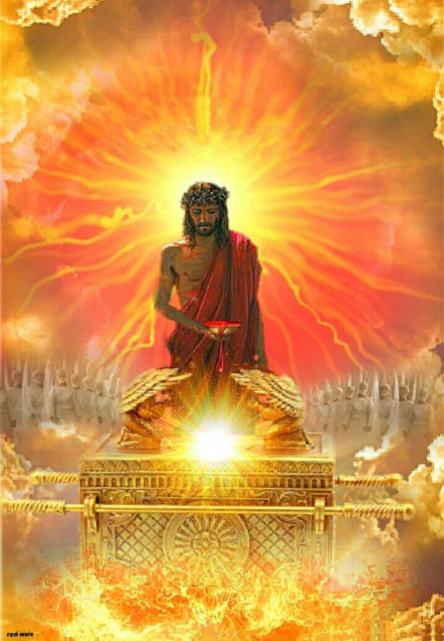
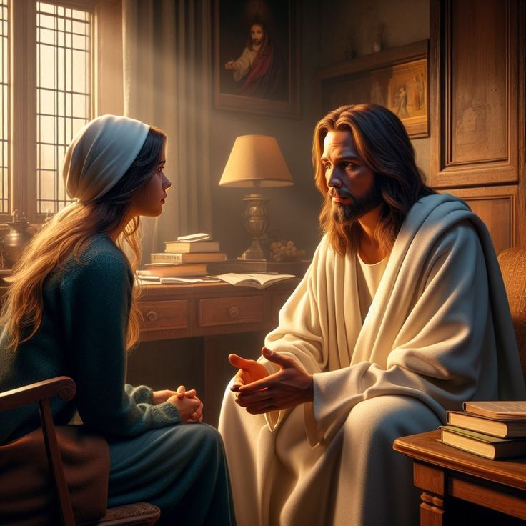
KONFLIKT DZISIAJ
„Dlatego też może zbawić na zawsze tych, którzy przez niego przystępują do Boga, bo żyje zawsze, aby się wstawiać za nimi” (Hbr 7,25)
Dziś Jezus wstawia się za nami w Niebiańskiej Świątyni (Hbr 9,24; 7,25).
Na mocy swojej krwi przelanej na krzyżu, Jezus przedstawia nas przed Ojcem - i przed wszystkimi mieszkańcami Wszechświata - jako sprawiedliwych, doskonałych ludzi, godnych przebywania w Niebie.
Dlatego jesteśmy zaproszeni przez Jezusa do zbliżania się do Boga z ufnością (Hbr 4,15-16).
Jezus chce, abyśmy liczyli na Niego w każdej potrzebie naszego życia (J 14,13-14). Tam, gdzie jest strach, On przynosi pokój; tam, gdzie jest wina, On przynosi przebaczenie; tam, gdzie jest słabość, On przynosi siłę.
Największym pragnieniem Jezusa jest żyć z nami wiecznie (J 17,24). Czy jest to również twoje największe pragnienie?

Slide 11
„Kiedy napadają cię pokusy, kiedy troska, zakłopotanie i ciemność zdają się otaczać twoją duszę, spójrz na miejsce, w którym ostatnio widziałeś światło. Odpocznij w miłości Chrystusa i pod Jego troskliwą opieką. Kiedy grzech walczy o panowanie w sercu, kiedy wina uciska duszę i obciąża sumienie, kiedy niewiara zaciemnia umysł, pamiętaj, że łaska Chrystusa jest wystarczająca, aby pokonać grzech i wypędzić ciemność. Wchodząc w społeczność ze Zbawicielem, wkraczamy w obszar pokoju.”
EGW (Śladami Wielkiego Lekarza, s. 193)

